Slide 1
Rješenja kviza RAČUNANJE u Logu
Kviz možete otvoriti na sljedećoj poveznici:
https://e.udzbenik.hr/U2019/infOS5/55Aracunanje/

Slide 2
1. PITANJE

Slide 3
2. PITANJE

Slide 4
3. PITANJE

Slide 5
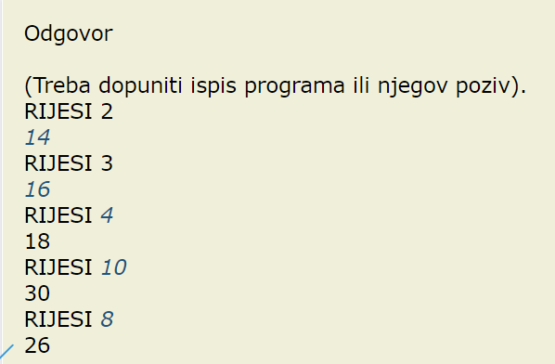
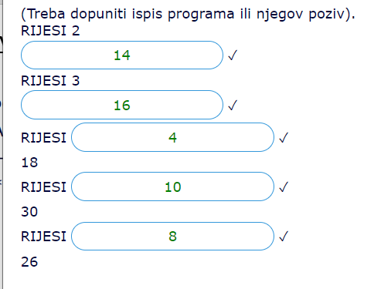
3. PITANJE

